Slide 1
ГАРМОНІЗАЦІЯ СТАНДАРТІВ ЯК НОРМАТИВНО-РЕГУЛЯТИВНА ОСНОВА ВПРОВАДЖЕННЯ ЄВРОПЕЙСЬКИХ МОДЕЛЕЙ БІЗНЕСУ В УКРАЇНІ, СИСТЕМНИЙ ПІДХІД ДО ГАРМОНІЗАЦІЇ СТАНДАРТІВ – ГАРАНТІЯ УСПІХУ ЄВРОПЕЙСЬКИХ БІЗНЕС-МОДЕЛЕЙ В УКРАЇНІ
Тренери: Шульгіна Л. М., Жалдак Г.П.

Slide 2
HELLO!
Гавриленко Тетяна Володимирівна
Сербенівська Аліна Юріївна
Національний Університет
“Києво-Могилянська академія”

Slide 3
ОДЯГ

Slide 4
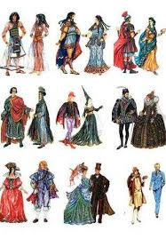
Одяг народу тісно пов’язаний з його історією.
Відродження народних строїв веде до воскресіння глибинних пластів пам’яті.
Ми пізнаємо, як жили і працювали наші предки, як вбиралися в будні і свята, якими були їхні звичаї та обряди.

Slide 5
Що таке одяг?

Slide 6
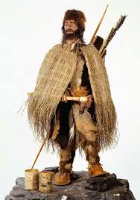
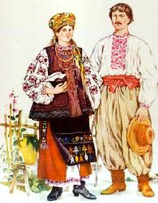
Що ж таке одяг?
На перший погляд, відповідь проста: це сукупність предметів, які захищають людину від впливу зовнішнього середовища — холоду, спеки, негоди.

Slide 7
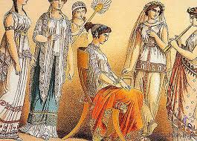
Що ж таке одяг?
Проте, одяг має не тільки практичне призначення, але й пов’язаний з широким колом духовних понять.
Наприклад, одяг свідчив про становище людини в суспільстві; у різні часи існували чітко визначені вимоги до вбрання на свято, будень, обряд.

Slide 8
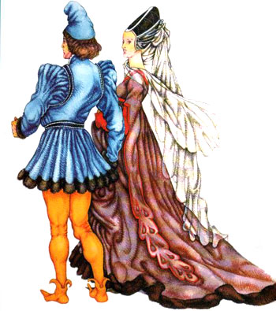
ЯКІСТЬ ЖИТТЯ ТА ЯКІСТЬ СУСПІЛЬСТВА
Одяг становить важливу складову частину духовної і матеріальної культури народу.

Slide 9
ЯКІСТЬ ПРОДУКЦІЇ
Основні нормативні вимоги до одягу, який постачається на європейський ринок:
загальна безпечність;
стандартизація;
етикетування;
маркування CE для спеціального захисного одягу.

Slide 10
В ЄС діє 1460 стандартів на продукцію легкої промисловості.

Slide 11
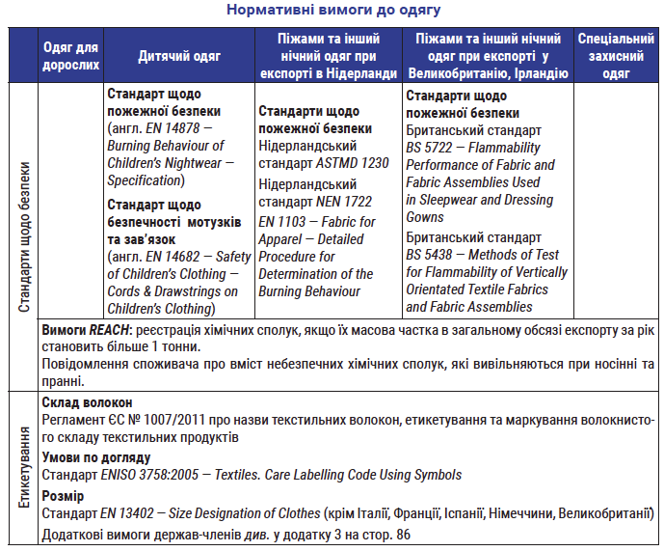
ЯКІСТЬ ПРОДУКЦІЇ

Slide 12
ЯКІСТЬ ДІЯЛЬНОСТІ
Якість діяльності залежить від якості технологій, що використовуються при виробництві одягу.

Slide 13
ЯКІСТЬ ДІЯЛЬНОСТІ
1. Використання текстилю та шкіри без азобарвників та інших хімічних сполук (Стандарт EN 14362-1:2012 — Textiles).

Slide 14
ЯКІСТЬ ДІЯЛЬНОСТІ
2. Невикористання нікелю у фурнітурі й аксесуарах (Стандарт EN 1811:2011+А12015).

Slide 15
ЯКІСТЬ ДІЯЛЬНОСТІ
3. Використання нових сталих волокон або іновативних штучних волокон і тканин.

Slide 16
ЯКІСТЬ ФІРМИ
Підвищення корпоративної відповідальності стосовно соціального й екологічного впливу власного бізнесу (Ініціатива етичної торгівлі, Ініціатива із соціальної відповідності бізнесу, Фундація чесногоодягу та інші стандарти).

Slide 17
Нормативні документи в УКРАЇНІ Якість продукції
1. ДСТУ – державні стандарти
2. Галузеві стандарти ГСТУ
3.Стандарти науково-технічних та інженерних товариств та спілки СТГУ
4. ТУ – технічні умови

Slide 18
Нормативні документи в УКРАЇНІ Якість процесу
5. Стандарти організацій (СОУ)
6. Технічний регламент

Slide 19
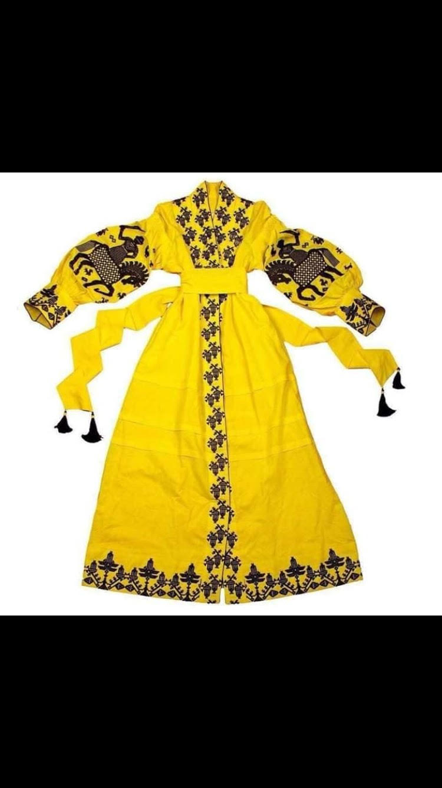
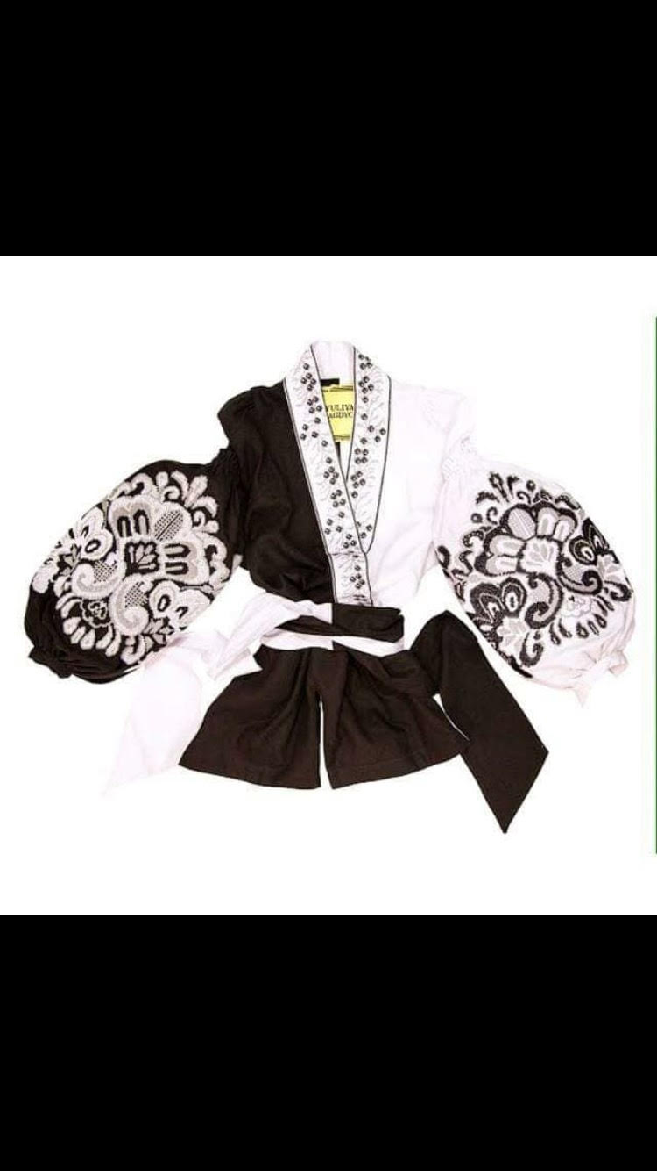
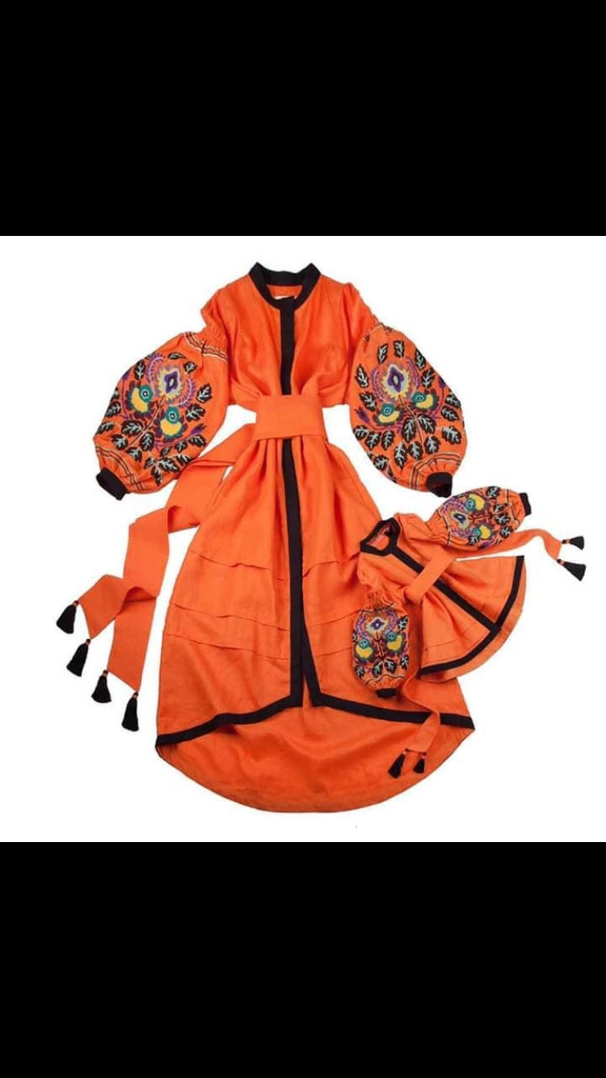
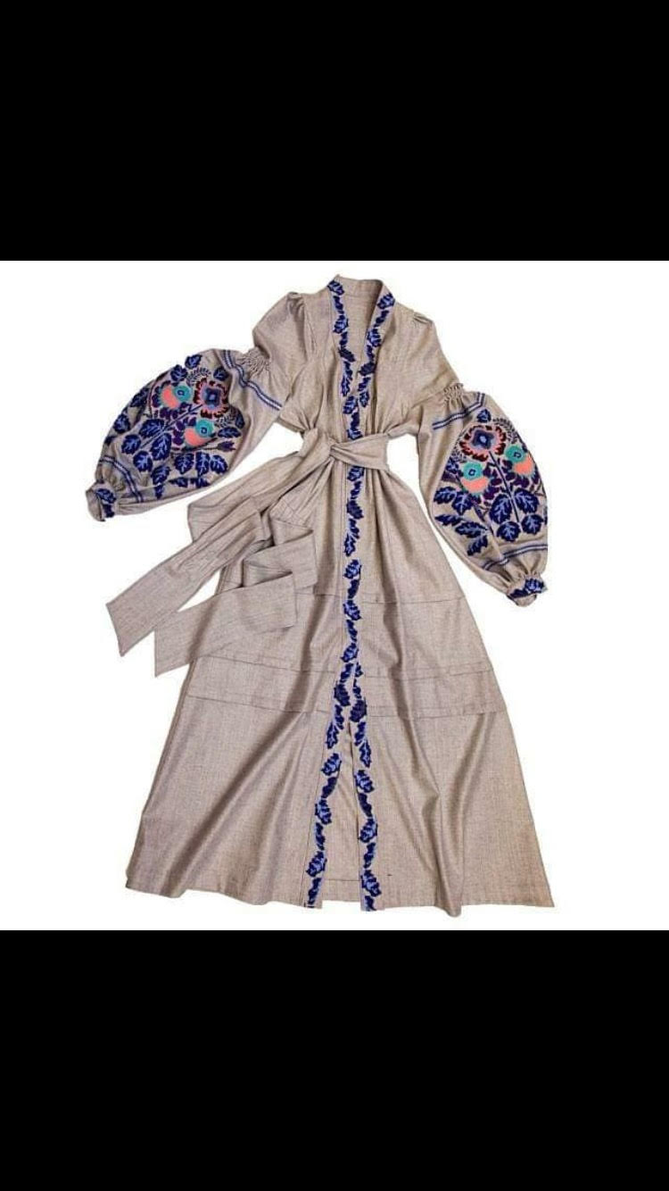
THANKS!

